Slide 1
Gudsbilleder og Gudsrelationer, der holder
Louise Heldgaard Bylund, ph.d.
Projektleder: detmedgud.dk
Notes:
Mig: ph.d. i børnebibler, DetMedGud: hjemmesiden. Meget interesseret i hvordan børn og unge nysgerrige og trygge omkring alt det med tro og tvivl. Og her er Gudsbilleder temmelig afgørende, men det ene eller det andet gudsbillede er for mig at se ikke målet i sig selv. Det er derimod en bæredygtig gudsrelation. Og med bæredygtig, mener jeg, en gudsrelation, der kan holde til livet og alt, hvad det byder en. Jeg vil forsøge at komme med et bud i det her oplæg, på, hvordan gudsbillederne måske kan vokse med alderen og blive mere og mere komplekse efterhånden som livet bliver det. Lad os se, hvad I synes, for der bliver også ting, I skal overveje nede hos jer.

Slide 2
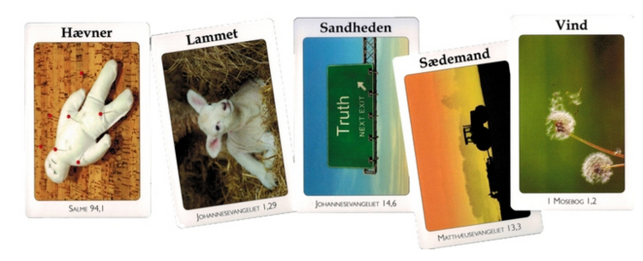
Gudsbilleder i Bibelen
Billedforbud
Et væld af sproglige billeder: Menneskers forsøg på at sætte ord på en gudsrelation
Kort om Gud, eksistensen

Slide 3
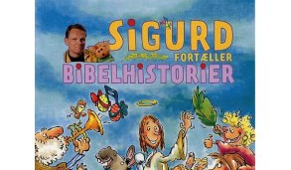
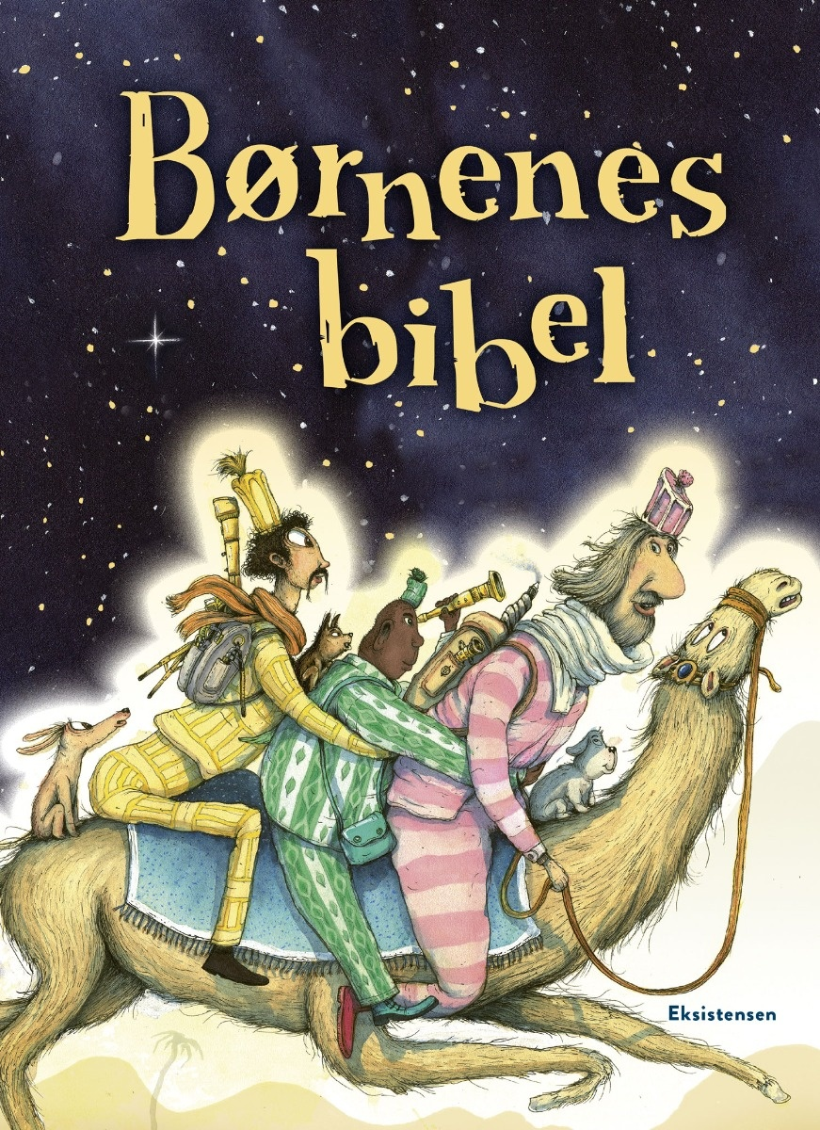
Gudsbilleder i børnebibler i dag

Slide 4
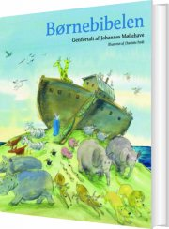
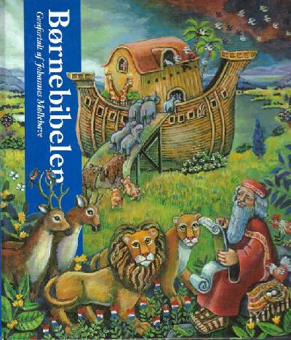
Børnebibelen
”Gud er en mild far, som elsker de børn, han har, og derfor heller ikke glemmer dem, men tager sig af dem i kærlighed”
(Møllehave 2016, 208).

Slide 5
Bibelhistorier
”I kan altid tale til mig. Jeg kommer nok ikke til at svare jer ret mange gange, for den tid er forbi. Men jeg vil altid høre på jer. Og jeg vil være glad, når I er glade, og ked af det, når I er kede af det”
(Jessen 2016, 32).

Slide 6
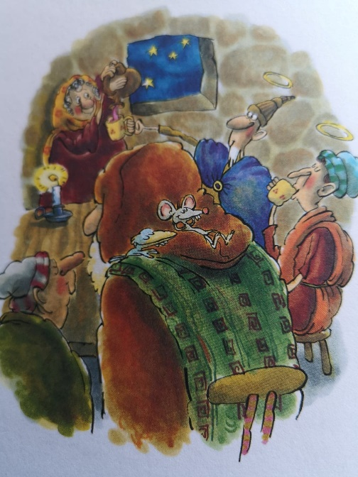
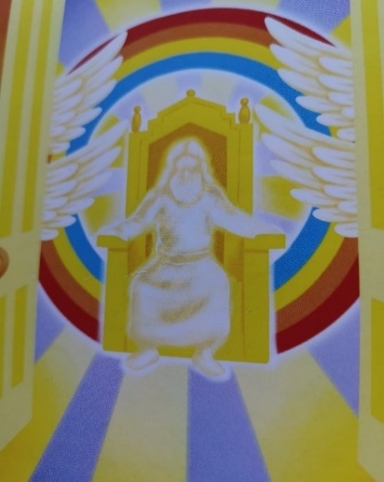
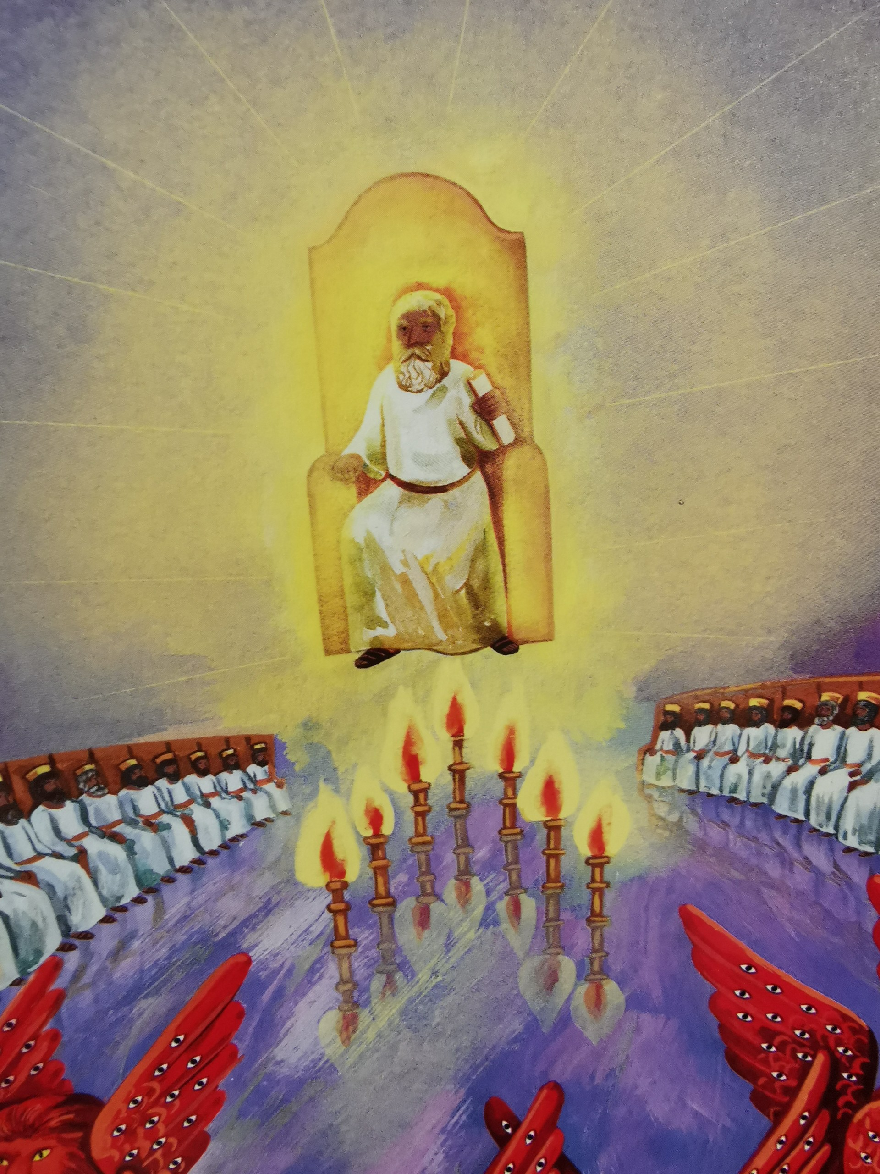
En kærlig far – En maskulin personlig Gud

Slide 7
Undtagelsen
Undgår ”han” (næsten) konsekvent

Slide 8
Livsfaser – Når gudsbilledet kan vokse med barnet
”Det er bare en fase” oversat og udgivet af
Kristne Organisationers Børneudvalg

Slide 9
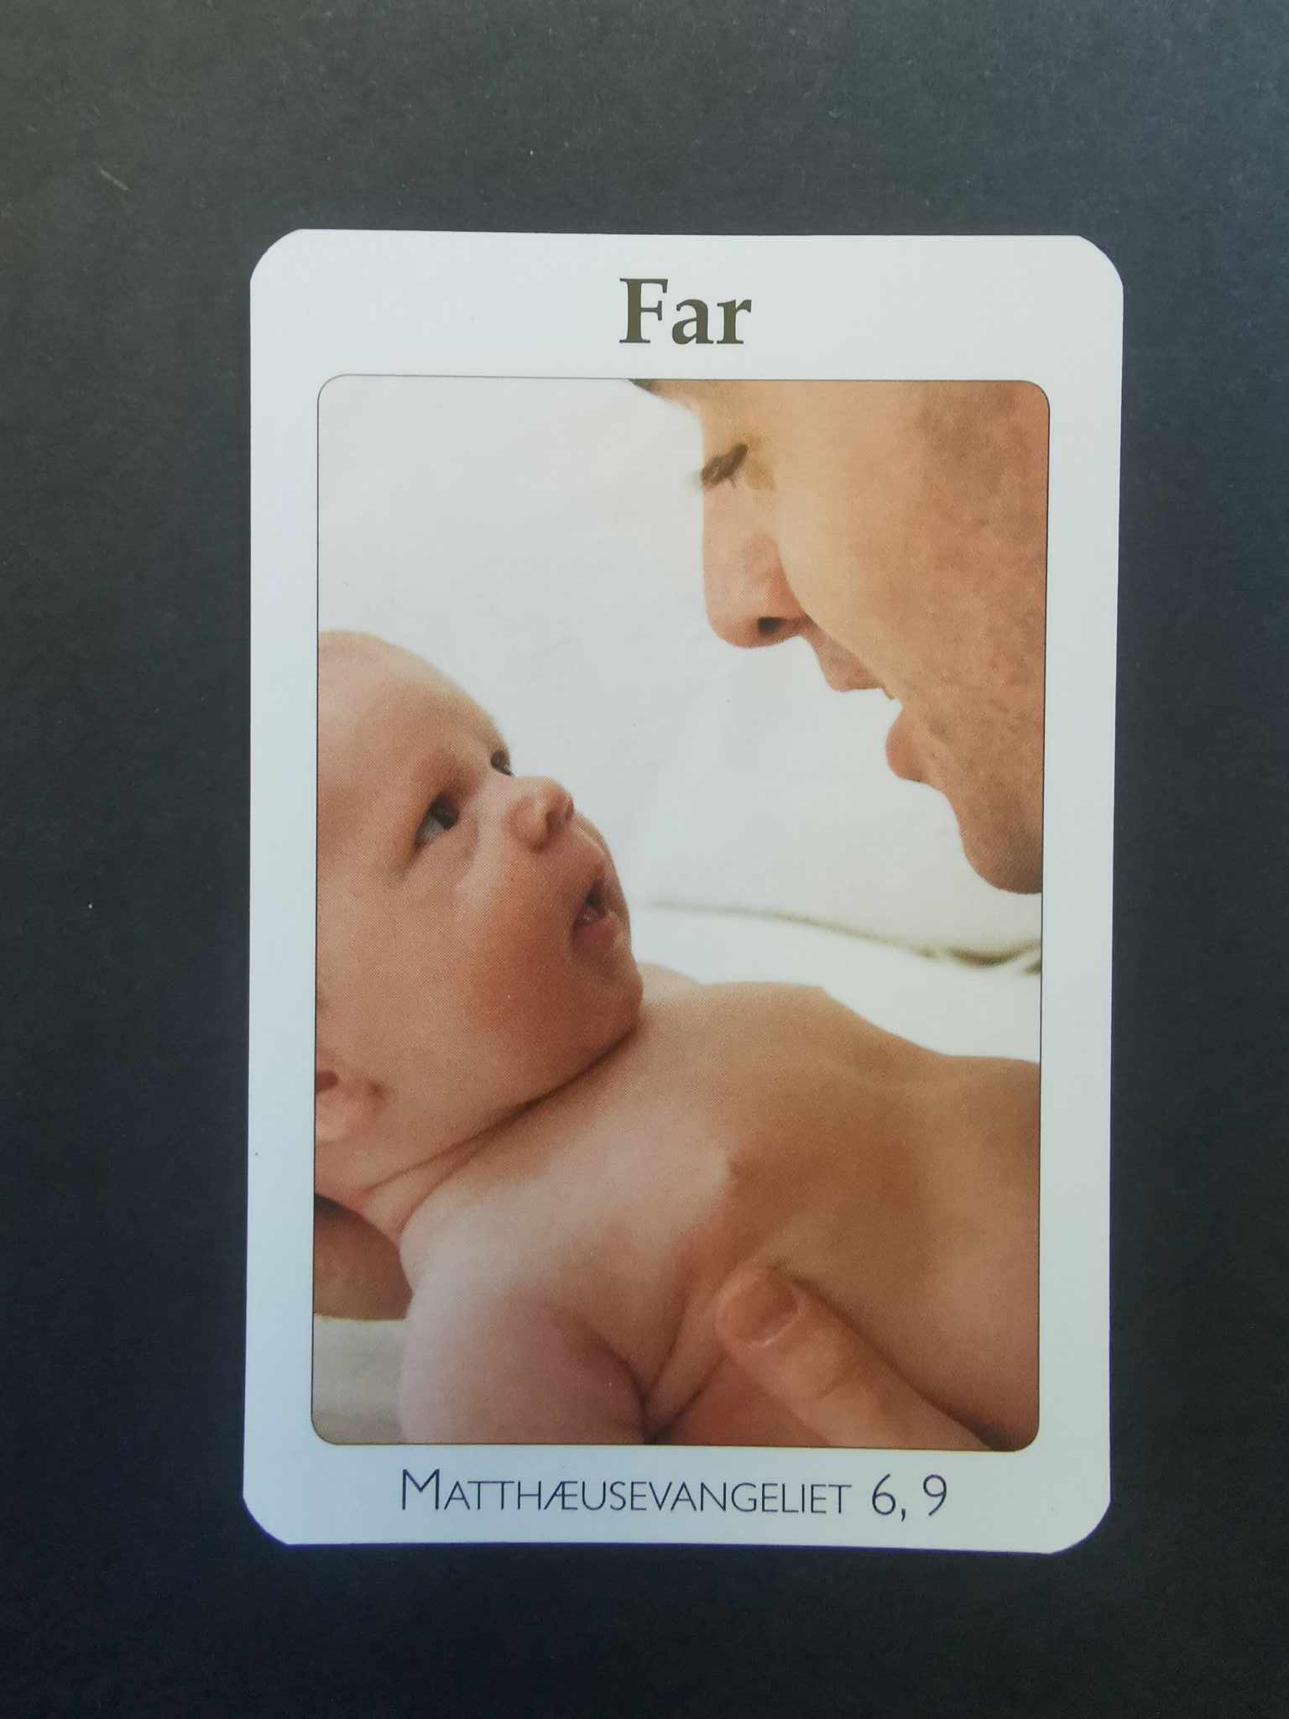
0-5 år
Gud som en kærlig far/forælder

Slide 10
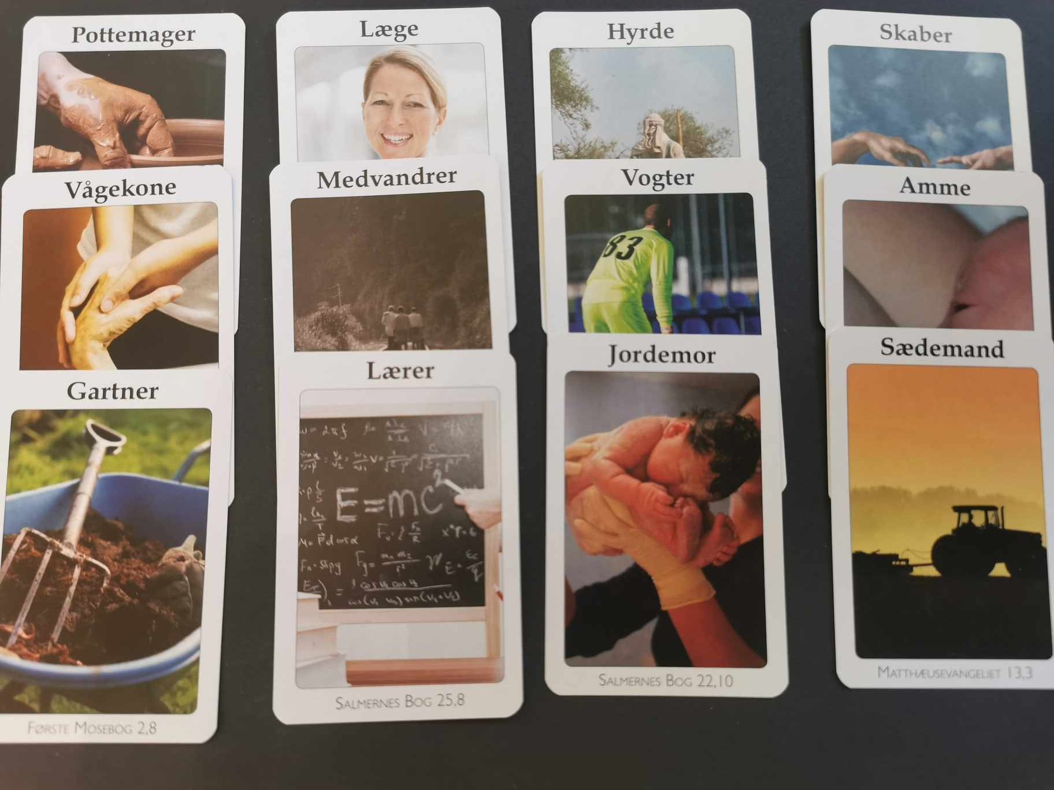
6-9 år
Gud som en
personlig Gud

Slide 11
Dit første gudsbillede?
Kan du huske dine første forestillinger om Gud eller din tidligste gudsrelation? (Uanset hvor gammel du var)
Hvordan føltes den?
Ønsker du, at de børn, du har omkring dig, får den samme oplevelse?

Slide 12
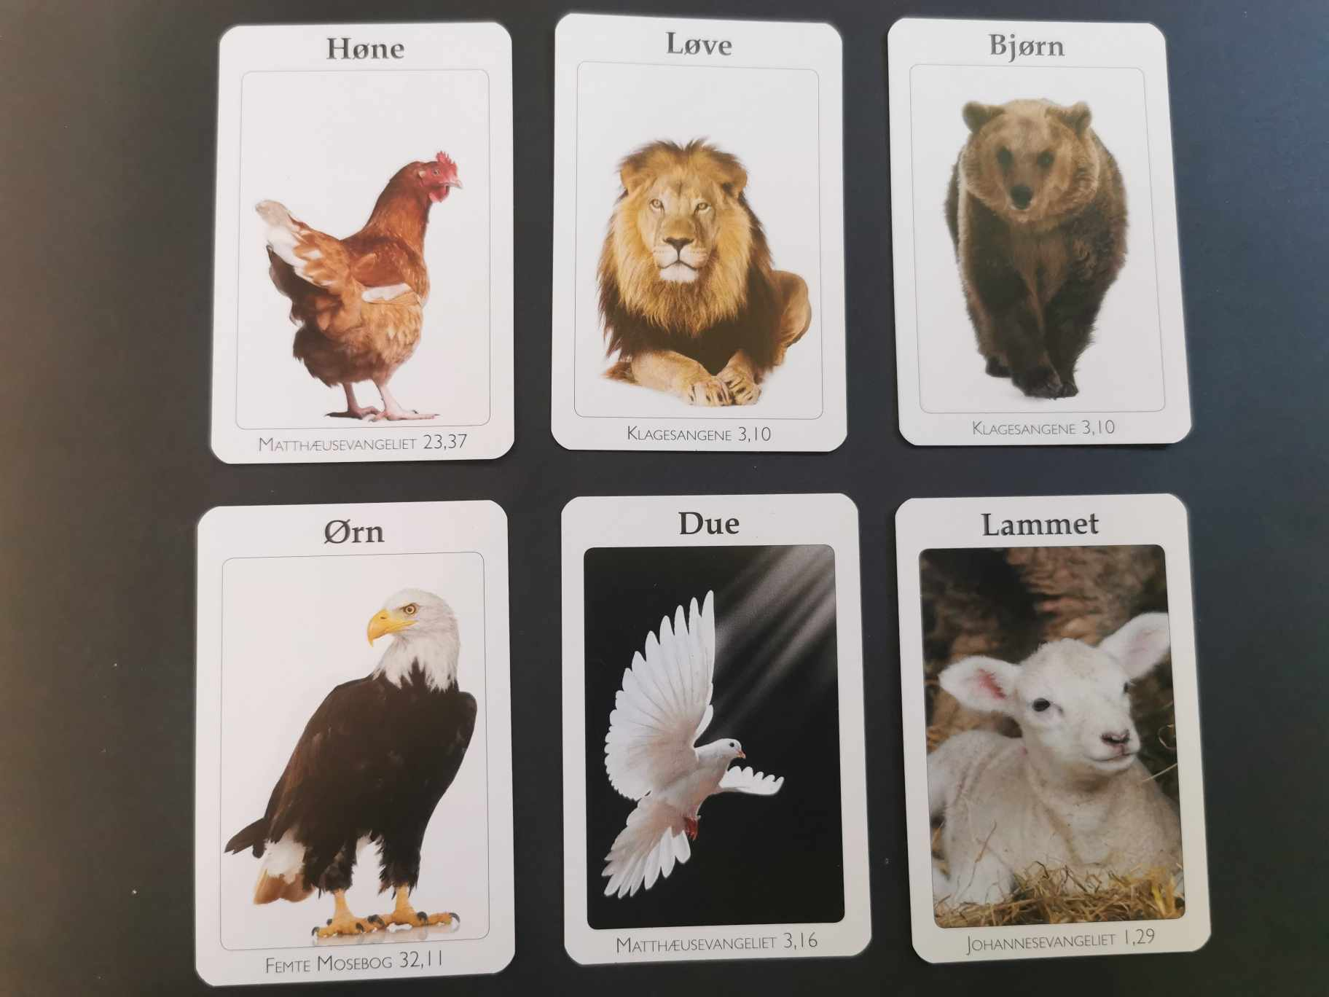
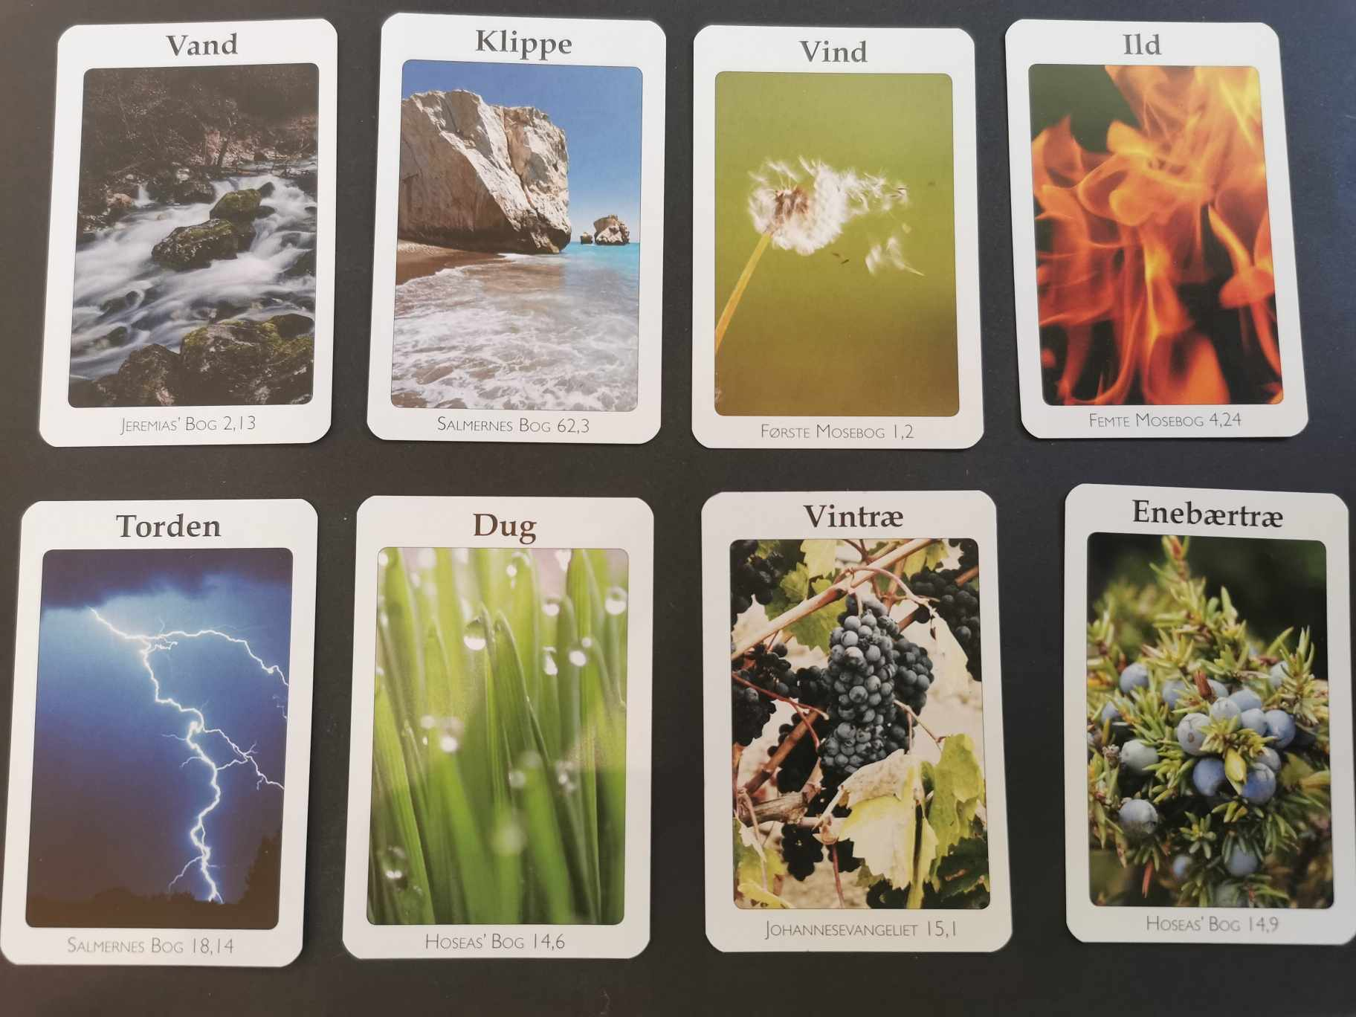
10-12 år
GudsBILLEDER,
der bygger på dyr og
naturfænomener

Slide 13
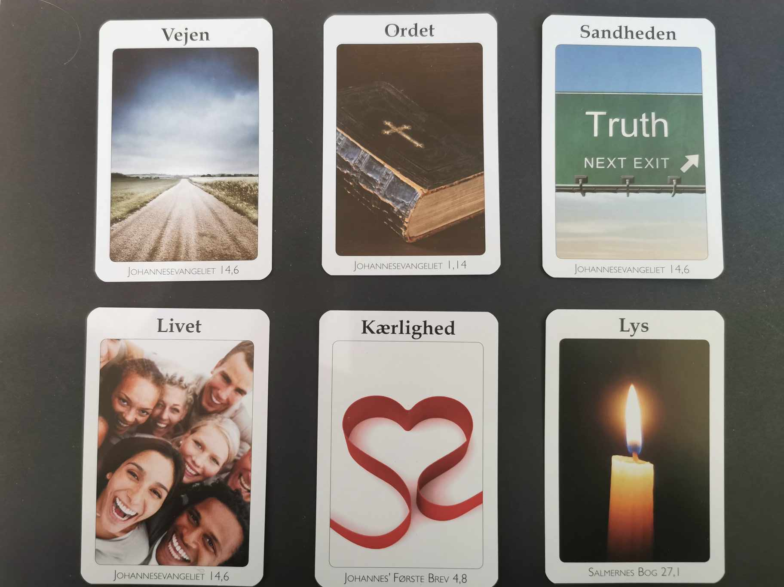
13-18 år
Gud som abstrakte
begreber
og fænomener

Slide 14
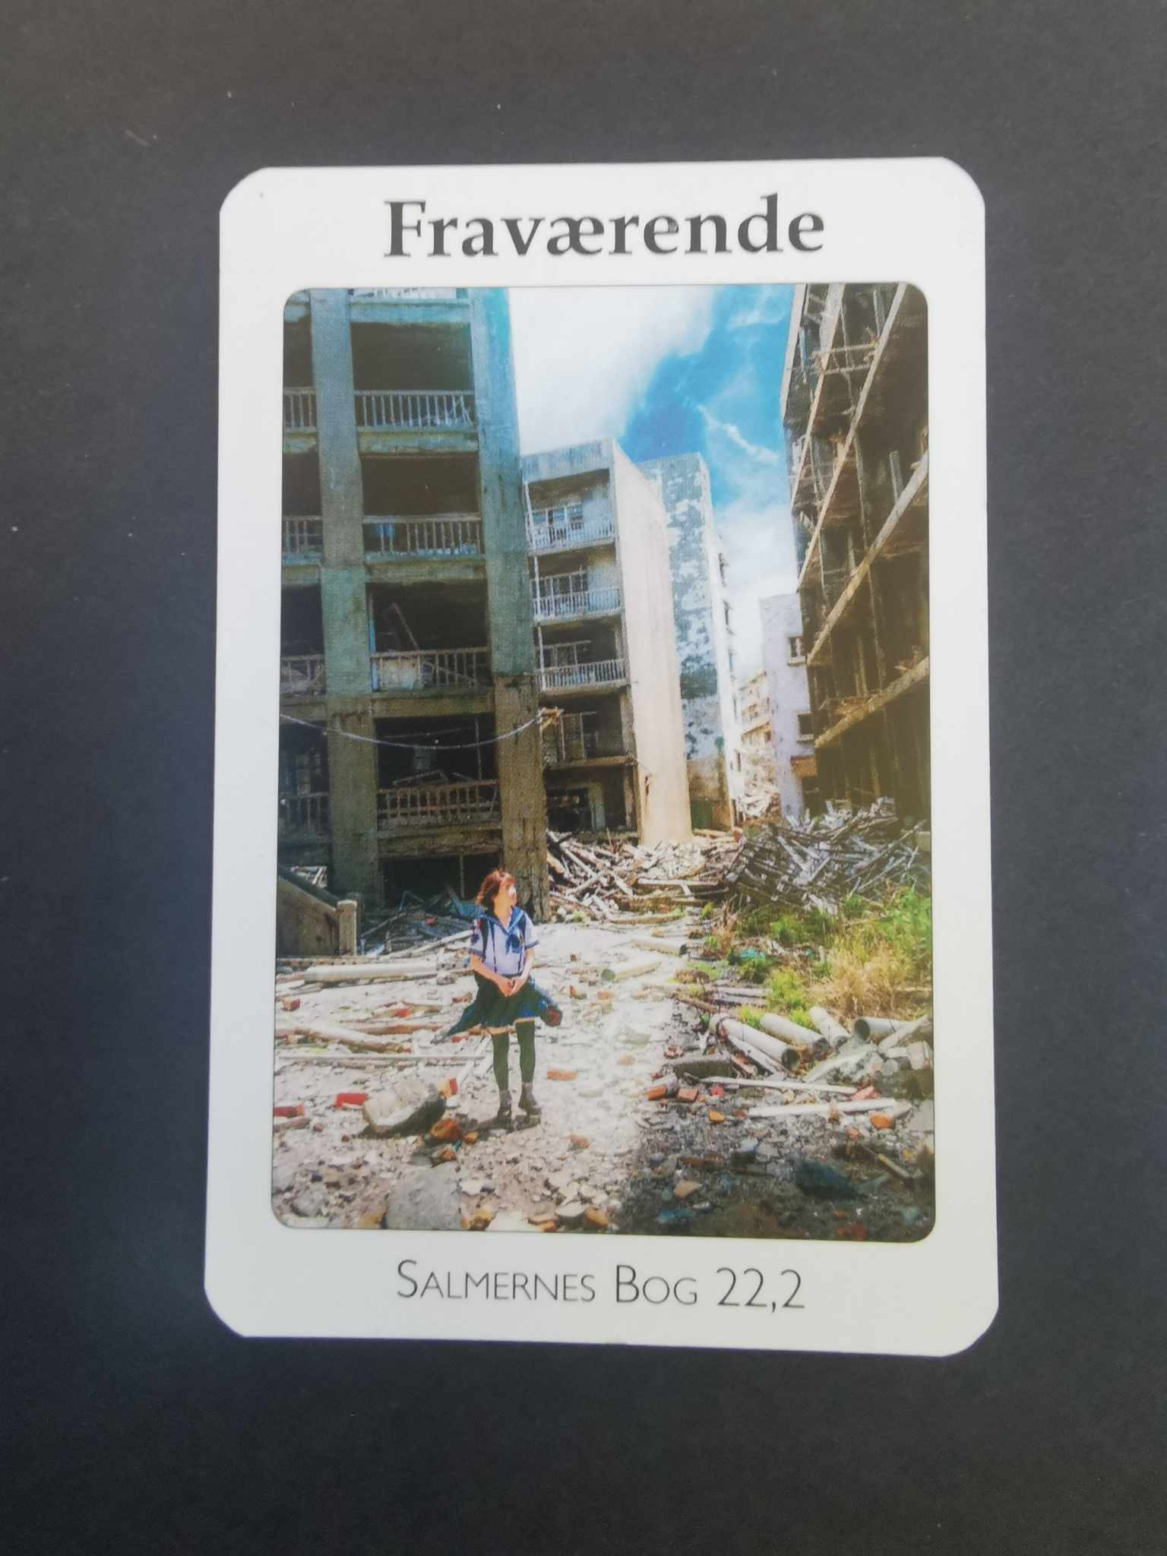
13-18 år
Inddrage oplevelsen af Gud
som fraværende som en
legitim og naturlig oplevelse

Slide 15
Hvad vil vi gerne være med til at give videre?
Hvilke gudsbilleder vil du gerne være med til at give videre?
Hvordan stemmer det overens med det, I allerede gør?
Skal I gøre noget anderledes?

